Slide 1

Grupo:
Alan Francisco
Carlos Eduardo de Almeida
Leandro Augusto

Slide 2
Eventify - Gestão de Eventos Colaborativos

Slide 3
^{• Objetivo geral}
Facilitar a divisão de despesas e coordenação em eventos colaborativos, promovendo transparência e organização.

Slide 4
^{• Objetivos Específicos}
1. Facilitar a tomada de decisões em grupo.
2. Prover transparência nos custos.
3. Centralizar informações do evento.
4. Reduzir conflitos financeiros entre participantes.

Slide 5
^{• Desafios Resolvidos}
1. Comunicação e esclarecimento de despesas.
2. Diminuição de atritos e melhoria na coordenação.

Slide 6
^{• Módulos}
1. Administrador
2. Participante

Slide 7
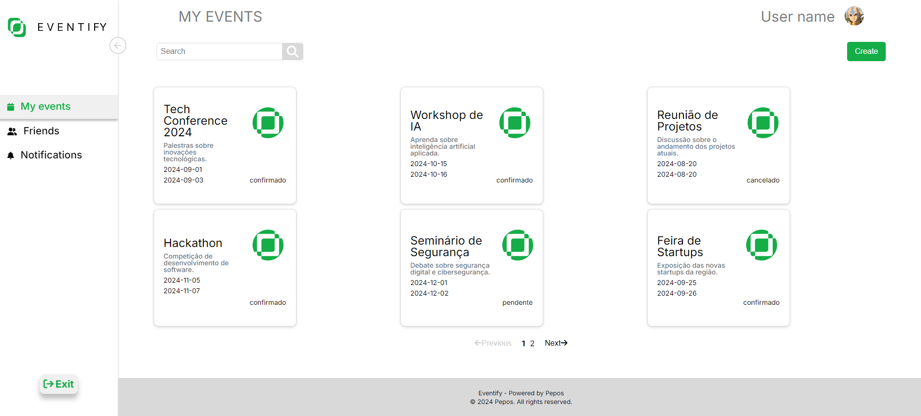

Slide 8
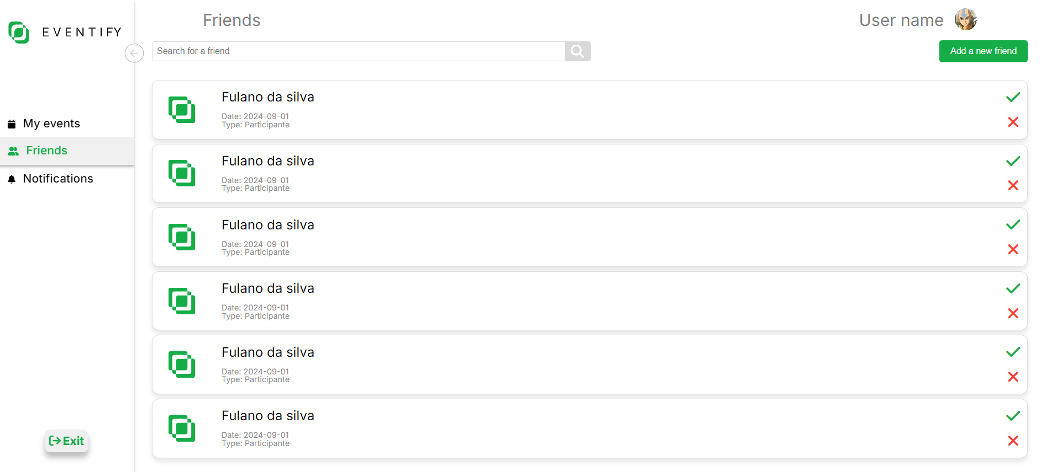

Slide 9
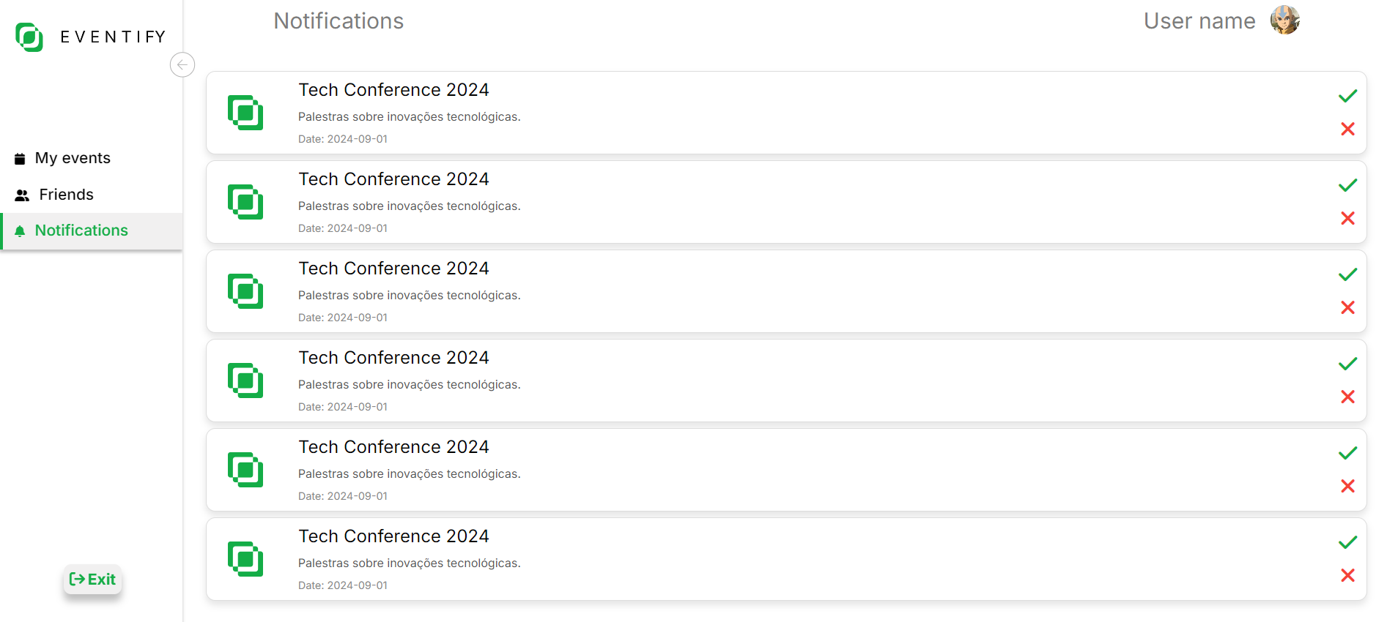

Slide 10
^{• Tecnologias}
1. Angular
2. Typescript
3. Postgres
4. Java
5. Spring
6. Docker

Slide 11
^{• Diagrama de classe}

Slide 12
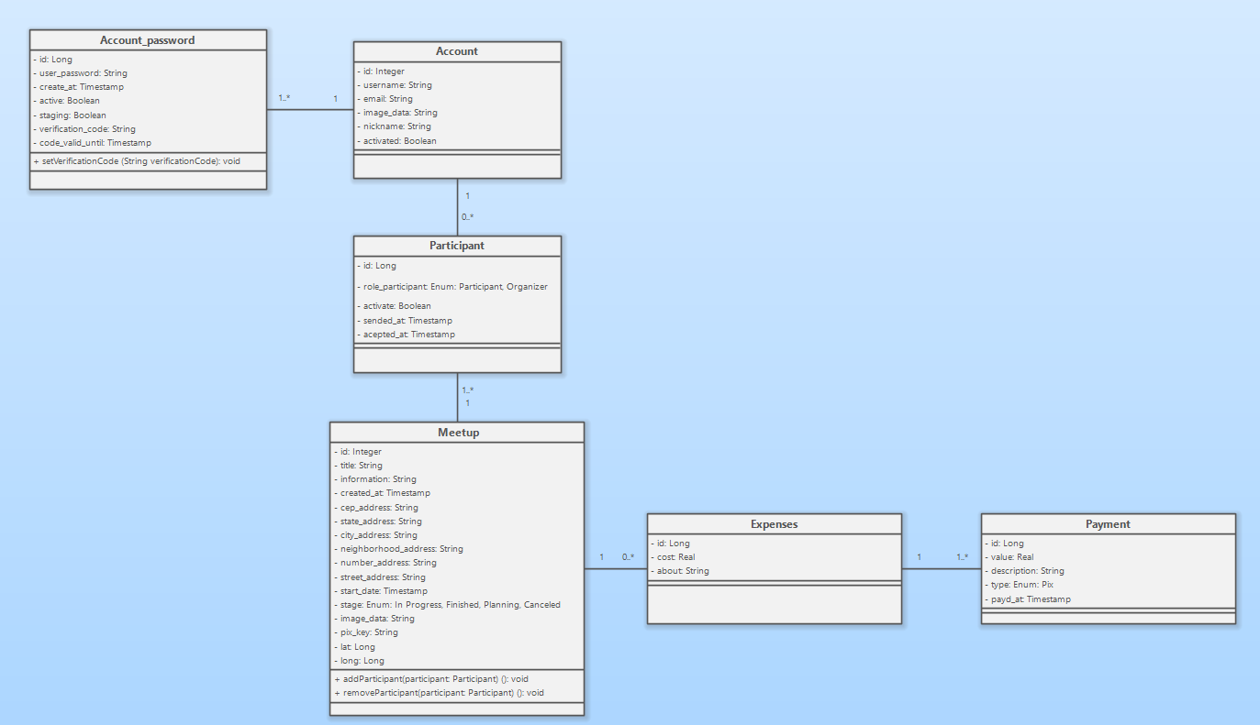

Slide 13
^{• Diagrama de componente}

Slide 14
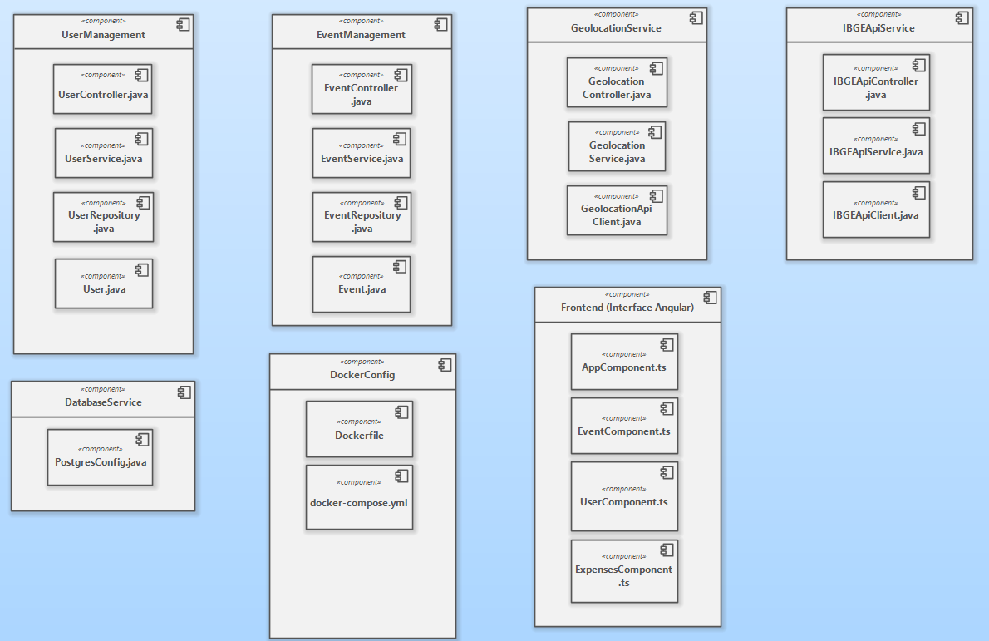

Slide 15
^{• Diagrama de implantação}

Slide 16
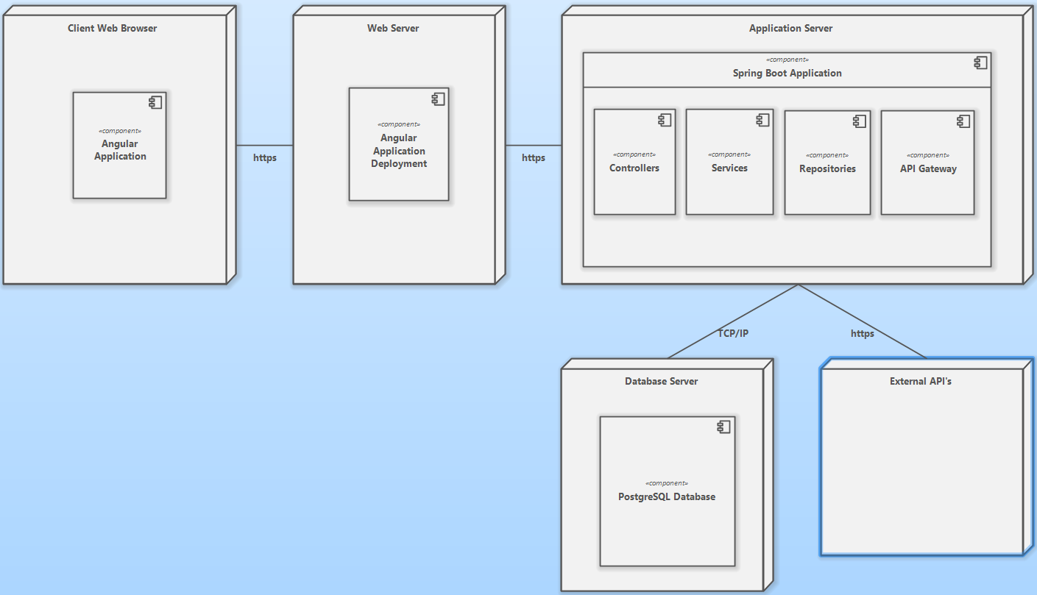

Slide 17
^{• Diagrama de pacote}

Slide 18
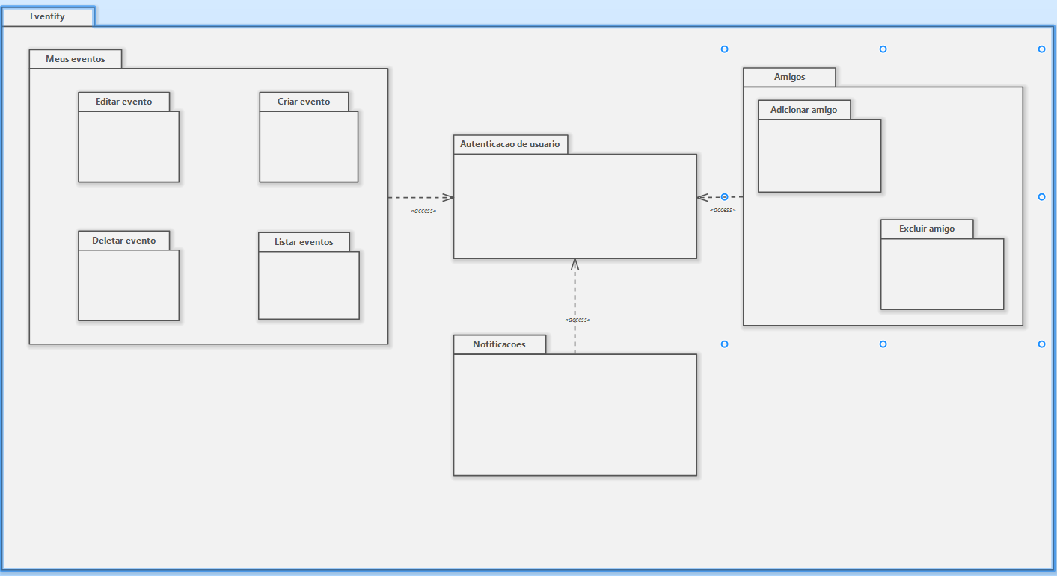

Slide 19
^{• Diagrama de sequência}

Slide 20
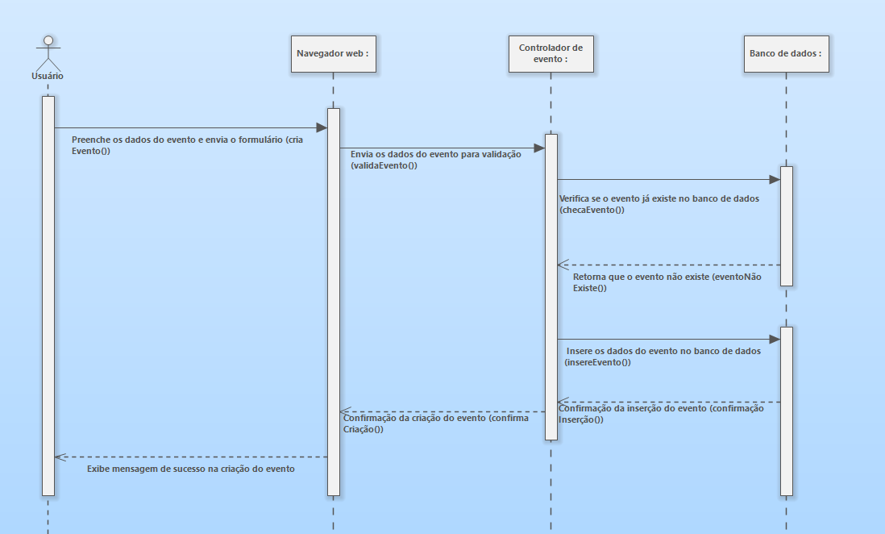

Slide 21
^{• Conclusão}

Slide 22
FIM

